Slide 1
Az agrárszakképzés intézményrendszere és főbb jellemzői
2022. március 29. Eger

Slide 2

AKI-AM-NAK Tanulmány

Slide 3
AGRÁRSZAKKÉPZÉS - Intézményrendszer
Magyarországon jelenleg
162 intézményben folyik középfokú agrárszakképzés.
A 162 intézményben összesen 16 885 diák,
az összes szakképző intézményben tanulók 7,6 % tanul.
Forrás: AKI 2021

Slide 4
Az agrárszakképzést folytató intézmények több mint 80 % (131 intézmény) minisztériumi fenntartás alatt áll, amelyből
58 intézmény tartozik az Agrárminisztériumhoz
Forrás: AKI 2021

Slide 5
9 % egyházi fenntartású,
6 % az egyéb kategóriába sorolt (nonprofit, ZRT, stb)
3 % alapítványi formában működik,
2% pedig egyetemi fenntartásban van.
Forrás: AKI 2021

Slide 6
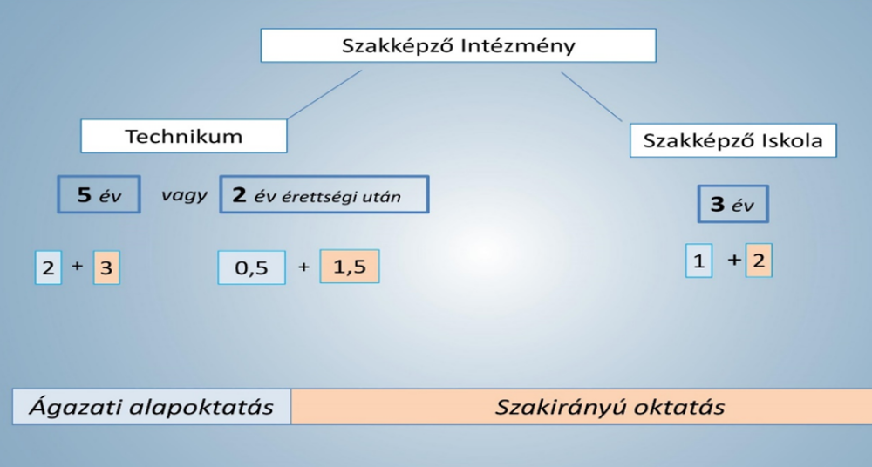
Intézménytípusok az új szakképzési rendszerben 2020. szeptember 1-jétől

Slide 7
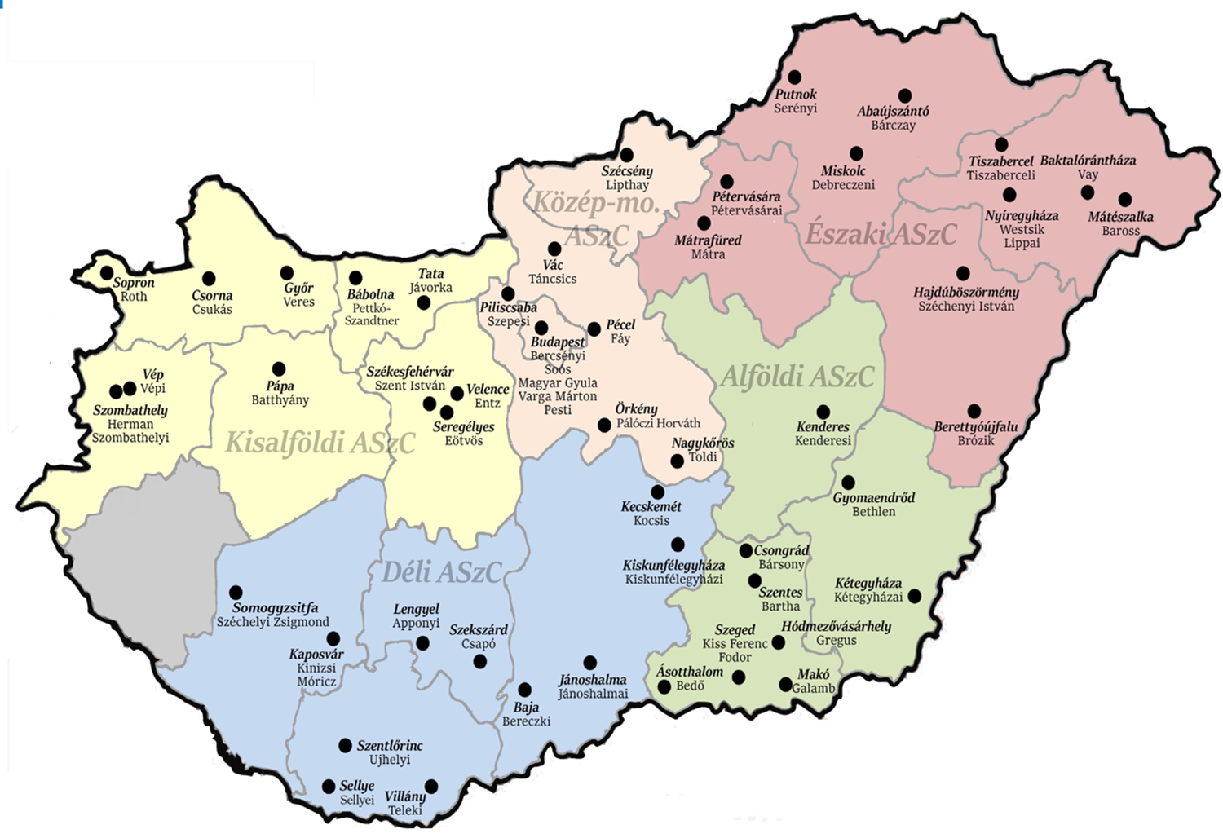
Agrárszakképzési Centrumok és Intézményeik
Forrás: AM
Forrás: NAK

Slide 8
Északi Agrárszakképzési Centrum
4 megye
      Szabolcs-Szatmár-Bereg
      Hajdú-Bihar
      Borsod-Abaúj-Zemplén
      Heves
13 intézmény

Slide 9
Déli Agrárszakképzési Centrum
4 megye
      Tolna
      Baranya
      Somogy
      Bács-Kiskun
12 intézmény

Slide 10
Kisalföldi Agrárszakképzési Centrum
5 megye
      Győr-Moson-Sopron
      Vas
      Komárom-Esztergom
      Veszprém
      Fejér
12 intézmény

Slide 11
Közép-magyarországi Agrárszakképzési Centrum
2 megye+ Budapest (5)
      Pest
      Nógrád
11 intézmény

Slide 12
Alföldi Agrárszakképzési Centrum
3 megye
      Csongrád-Csanád
      Békés
      Jász-Nagykun-Szolnok
10 intézmény

Slide 13
Agrárszakképzéshez tartozó ágazatok (24-3)
Élelmiszeripar ágazat
Környezetvédelem és vízügy
ágazat
Mezőgazdaság és erdészet
ágazat

Slide 14
Élelmiszeripar ágazat (8+10)
Bor- és pezsgőgyártó technikus
Élelmiszer-ellenőrzési technikus
Élelmiszeripari gépész technikus
Erjedés- és üdítőital-ipari technikus
Húsipari technikus
Sütő- és cukrászipari technikus
Tartósítóipari technikus
Tejipari technikus

Slide 15
Élelmiszeripar ágazat (8+10)
Édességkészítő
Élelmiszeripari gépkezelő
Erjedés- és üdítőital-ipari termékkészítő
Hentes és húskészítmény-készítő
Kistermelői élelmiszer-előállító
Pék
Pék-cukrász
Szőlész-borász
Tartósítóiparitermék-készítő
Tejtermékkészítő

Slide 16
Környezetvédelem és vízügy ágazat (2+2)
Hulladékfeldolgozó munkatárs
Környezetvédelmi technikus
Vízügyi munkatárs
Vízügyi technikus

Slide 17
Mezőgazdaság és erdészet ágazat (5 +4)
Erdész technikus
Földmérő, földügyi és térinformatikai technikus
Kertész technikus
Mezőgazdasági gépész technikus
Mezőgazdasági technikus
Erdőművelő-fakitermelő
Gazda
Kertész
Mezőgazdasági gépész

Slide 18
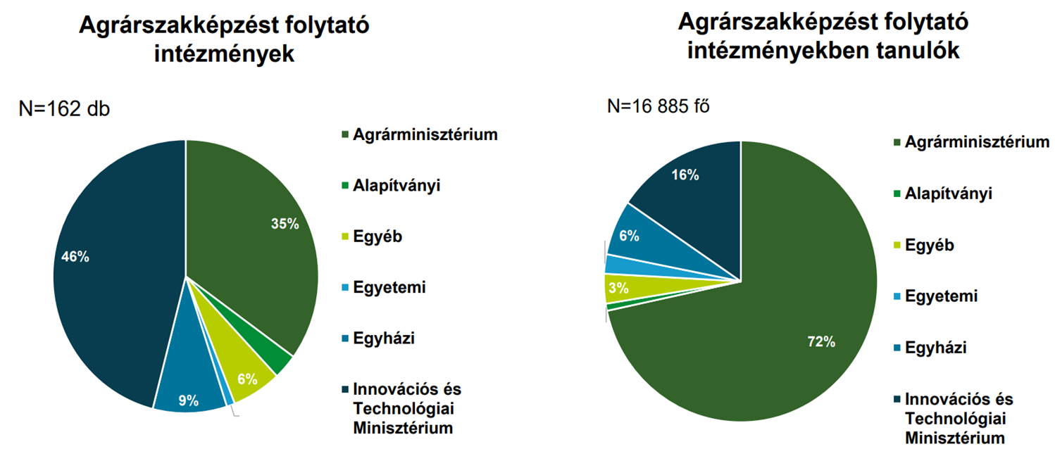
AGRÁRSZAKKÉPZÉS - Intézményrendszer
Forrás: AKI 2021

Slide 19
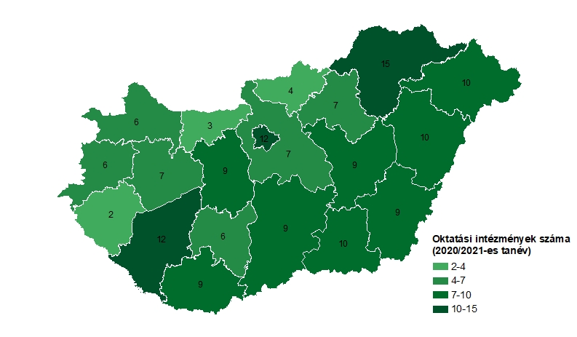
agrárszakképzést folytató oktatási intézmények területi megoszlása megyei bontásban (db)
Forrás: AKI 2021

Slide 20
Agrárszakképzési oktatási intézmények megoszlása településtípusok szerinti (%)
Forrás: AKI 2021

Slide 21
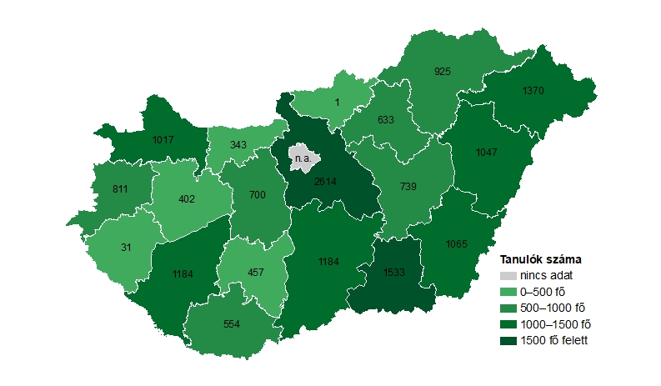
AGRÁRSZAKKÉPZÉS - helyzetértékelés
Az agrárszakképzésben tanulók létszáma megyei bontásban (fő)
Forrás: AKI 2021

Slide 22
AGRÁRSZAKKÉPZÉS - helyzetértékelés
Szakmacsoportok szerinti trendek
Forrás: AKI 2021

Slide 23
AGRÁRSZAKKÉPZÉS - helyzetértékelés
Az Alföldi Agrárszakképzési Centrumban tanulók megoszlása a tanult szakma ágazata szerint, %
Forrás: AKI 2021

Slide 24
AGRÁRSZAKKÉPZÉS – helyzetértékelés
A Déli Agrárszakképzési Centrumban tanulók megoszlása a tanult szakma ágazata szerint, %
Forrás: AKI 2021

Slide 25
AGRÁRSZAKKÉPZÉS – helyzetértékelés
Az Északi Agrárszakképzési Centrumban tanulók megoszlása a tanult szakma ágazata szerint, %
Forrás: AKI 2021

Slide 26
AGRÁRSZAKKÉPZÉS – helyzetértékelés
A Kisalföldi Agrárszakképzési Centrumban tanulók megoszlása a tanult szakma ágazata szerint, %
Forrás: AKI 2021

Slide 27
AGRÁRSZAKKÉPZÉS - helyzetértékelés
Az Közép-Mo. Agrárszakképzési Centrumban tanulók megoszlása a tanult szakma ágazata szerint, %
Forrás: AKI 2021

Slide 28

Köszönöm a figyelmet!

